Slide 1

智慧型資產配置理論與應用
～運用基因工程搜尋技術
中央研究院 財務數學與財務統計研討會
投資研發中心
資深副總經理 吳振坤

Slide 2
大綱
前言
投資組合理論(20分鐘)
基因工程搜尋技術(20分鐘)
資產配置之應用
  資產配置策略(30分鐘)
    保本保利配置介紹
    系統模擬技術
  股票資產配置與配置之應用(10分鐘)
    實際演練
  債券資產配置與配置之應用(10分鐘)
    實際演練
問題討論(10分鐘)

Slide 3
議題
1.暸解投資組合理論，並介紹如投資組合的實作與實務運用上。
2.再深入探討資產配置的操作策略，進而介紹保本保利的操作概念欲及如何運用於投資規劃 , 退休基金及公司投資理財操作上。
3. 再依保本保利之操作決策方向，介紹在實務上如何落實股票及債券的資產配置。

Slide 4
重點提示
風險分散觀念及推演
基因演算的應用
保本策略
  為投資加裝”避震器”
  規避重大虧損的機會
  策略模擬的績效
資產配置實機操作說明
  債券資產配置策略
  股票資產配置策略

Slide 5
前言

Slide 6
從資產配置觀點看風險控管
投資依據
策略選股
計量決策支援
作業風險
核心持股
策略模擬
知識管理
資產配置引擎
投資決定
投資執行
績效管理
計量投資
策略
內稽內控
條件
風險控管
信用風險
市場風險
法律風險
流動性風險
符合內稽
內控條件
符合風險
控管要求

Slide 7
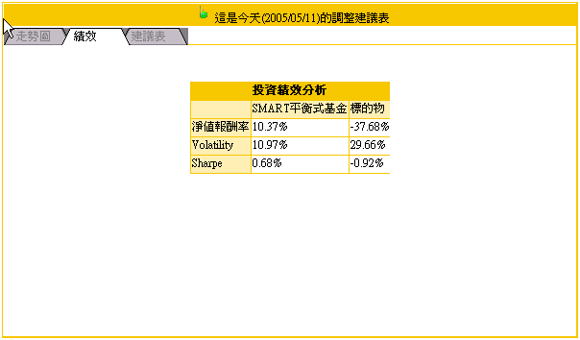
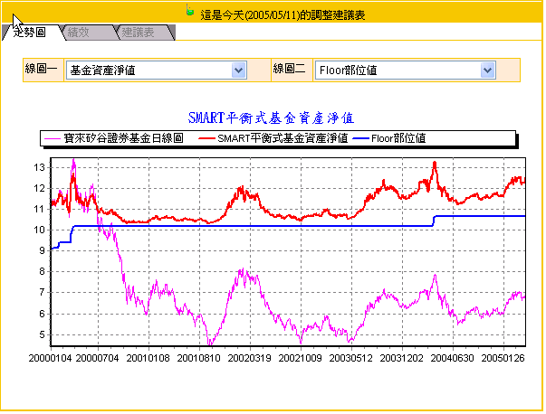
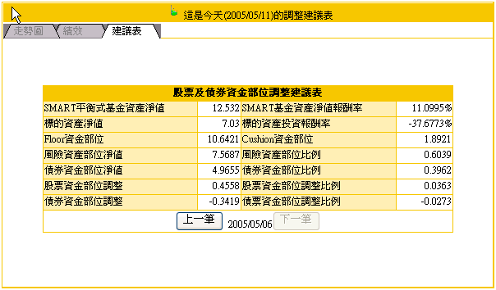

Slide 8
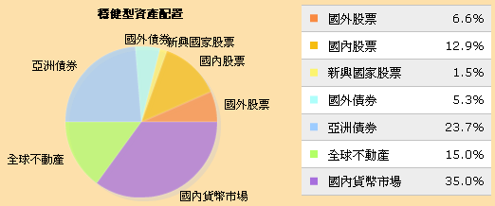
寶碩效率前緣資產配置
115/11/07

Slide 9
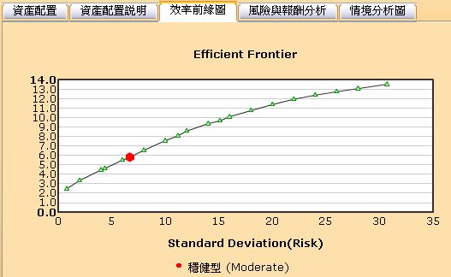
效率前緣資產配置
115/11/07

Slide 10
投資組合的應用範圍
擬合指數
  套利策略
  避險策略
效率前緣
  適當的策略性投機
保本保利操作
  擬合指數以作為動態避險操作的指標
    保本基金
    高收益證券
    結構型商品
    平衡式基金的投資操作

Slide 11
投資組合理論

Slide 12
現代投資組合理論
馬可維茲 (Harry Markowitz)
  1950年為投資組合理論奠基
  1990年Nobel經濟學獎得主
何謂投資組合
  投資資產之集合
  投資組合之特性
115/11/07

Slide 13
投資組合特性
風險 vs. 報酬
  股票：波動率(Volatility)、報酬
  債券：存續期間(Duration)、報酬
單一資產 vs. 投資組合
績效評估
  平均數-變異數法(Mean-variance)

Slide 14
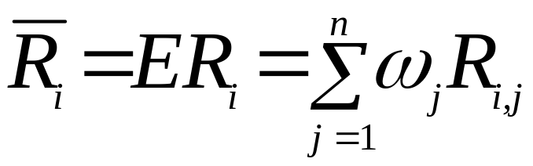
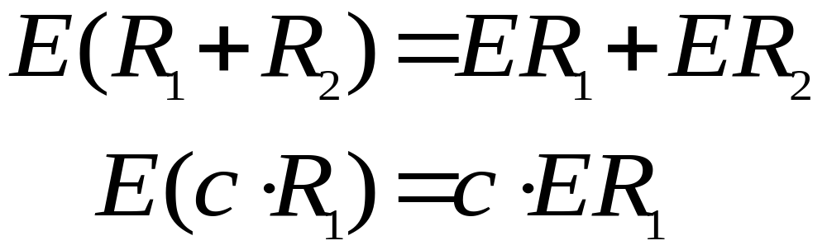
風險 vs. 報酬
為何不直接考慮報酬率?
如何決定報酬率?
特性

Slide 15
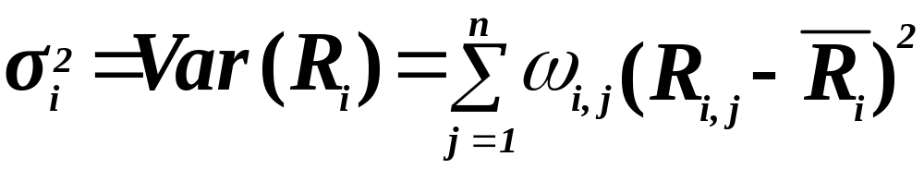
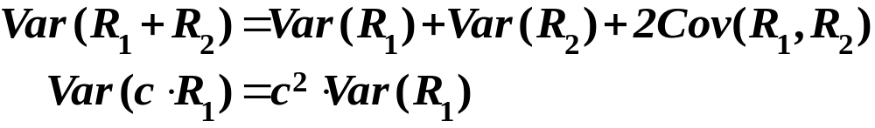
風險 vs. 報酬
如何計算變異數?
特性

Slide 16
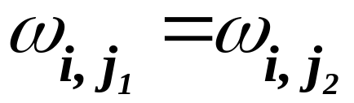
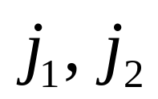
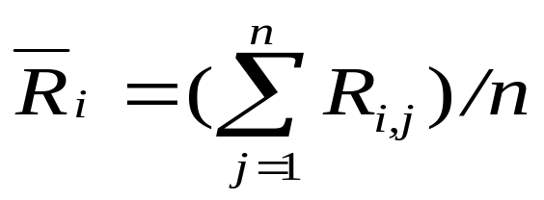
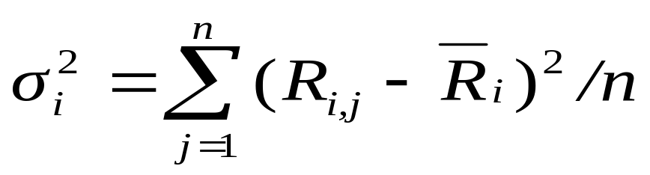
風險 vs. 報酬
當機率相同
也就是說 對所有 而言，則

Slide 17
單一資產 v.s 投資組合

Slide 18
投資組合（Portfolio）
定義
  以不同權重的資產混合形成新的投資標的
內容
  報酬率：R_{p}
  風險
    股票：Volatility (波動率)、Variance (σ_{p}²)
    債券： Duration

Slide 19
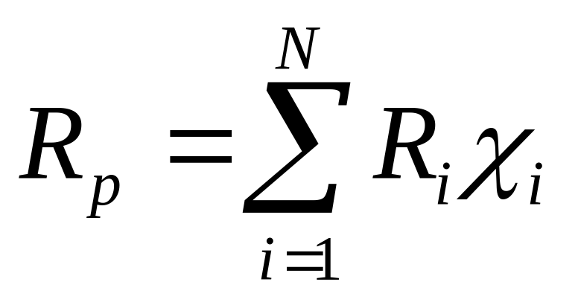
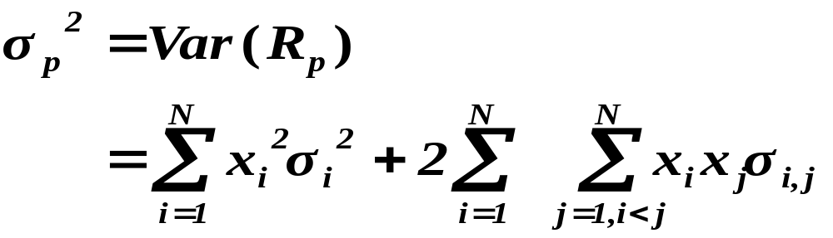
投資組合風險與報酬計算公式
報酬率
變異數

Slide 20
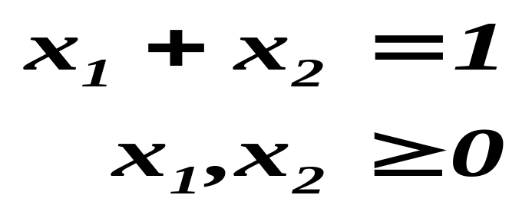
計算兩資產之投資組合
限制條件
  完全投資於資產Ａ與資產Ｂ
  禁止放空
限制式：

Slide 21
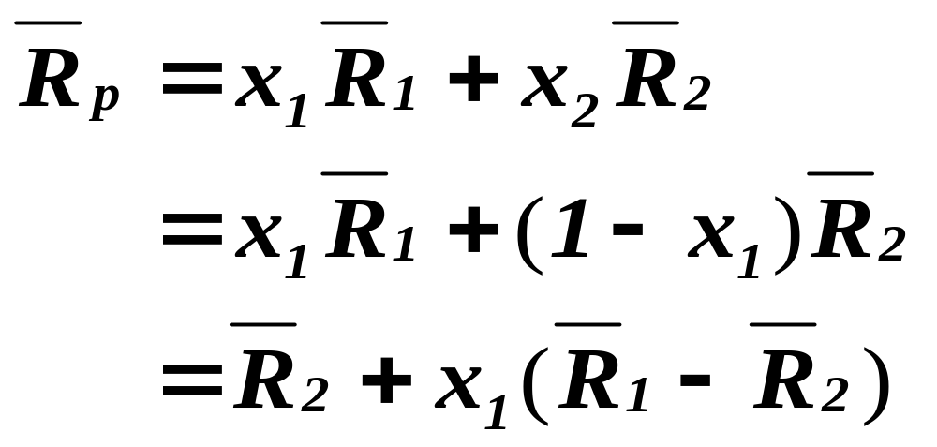
投資組合的期望報酬率
計算過程：

Slide 22
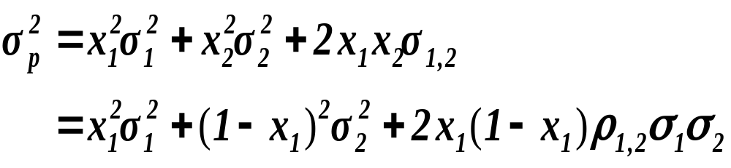
投資組合的變異數
計算過程：

Slide 23
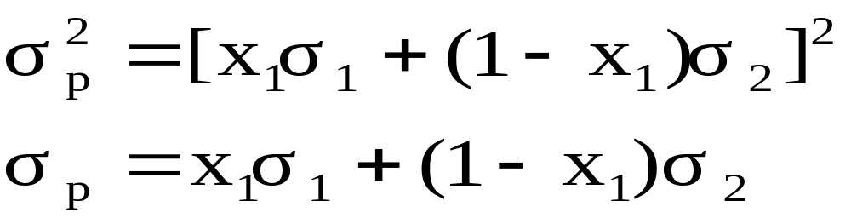
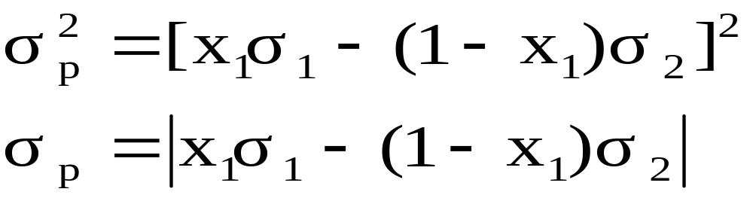
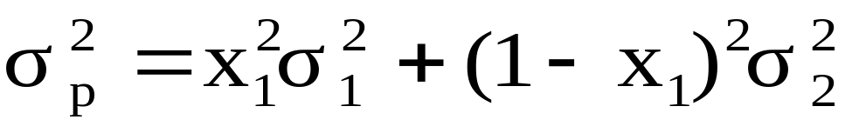
相關係數ρ與變異數的關係
If ρ =1,then
If ρ =-1,then
If ρ =0,then

Slide 24
實例一：兩資產之投資組合
兩資產A,B
  平均報酬分別為15% , 10%
  標準差分別為30% , 20%
 |  | 權重(Xa,Xb)
 |  | (0,1) | (1/3,2/3) | (0.4,0.6) | (1/2,1/2) | (2/3,1/3) | (1,0)
R_{p} |  | 10 | 11.667 | 12 | 12.5 | 13.333 | 15
σ_{p} | (ρ﹦1) | 20 | 23.333 | 24 | 25 | 26.667 | 30
 | (ρ﹦0) | 20 | 16.667 | 16.971 | 18.028 | 21.082 | 30
 | (ρ﹦-1) | 20 | 3.333 | 0 | 5 | 13.333 | 30
計算結果

Slide 25
效率前緣圖
17
15
13
σp(ρ﹦-1)
σp (ρ﹦0)
平均報酬
σp (ρ﹦1)
11
9
7
5
0
5
10
15
20
25
30
35
風險：標準差

Slide 26
計算過程
期望報酬率（R_{P})
  Ｅ(R_{P}) = 0.5*E(R_{a})+0.5*E(R_{b})
= 0.5*15 +0.5*10 = 12.5 (%)
標準差(ρ = 1時)
  σ_{p} = (0.5²*30² +0.5²*20²+2*0.5*0.5*1*30*20)^{1/2}
=25 (%)

Slide 27
實例二：三資產之投資組合
三資產A,B,C
  平均標準差分別為10%,12%,15%
  標準差分別為10%,12%,15%
計算結果

Slide 28
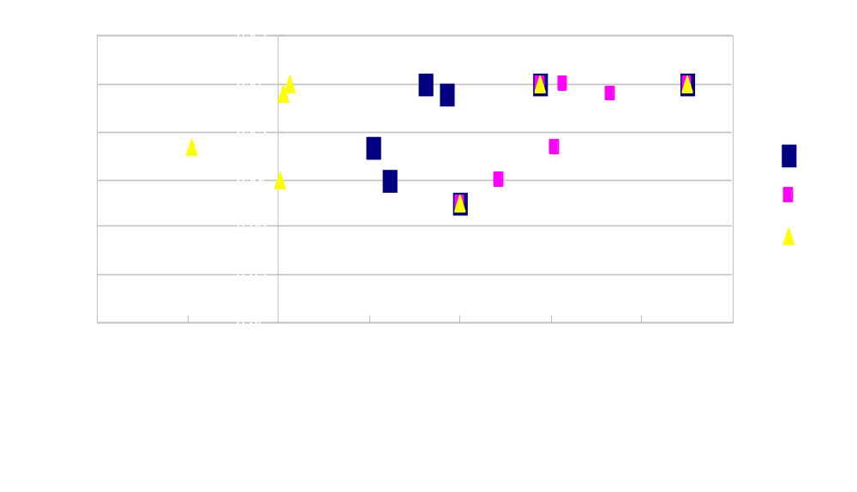
效率前緣（散佈圖）

Slide 29
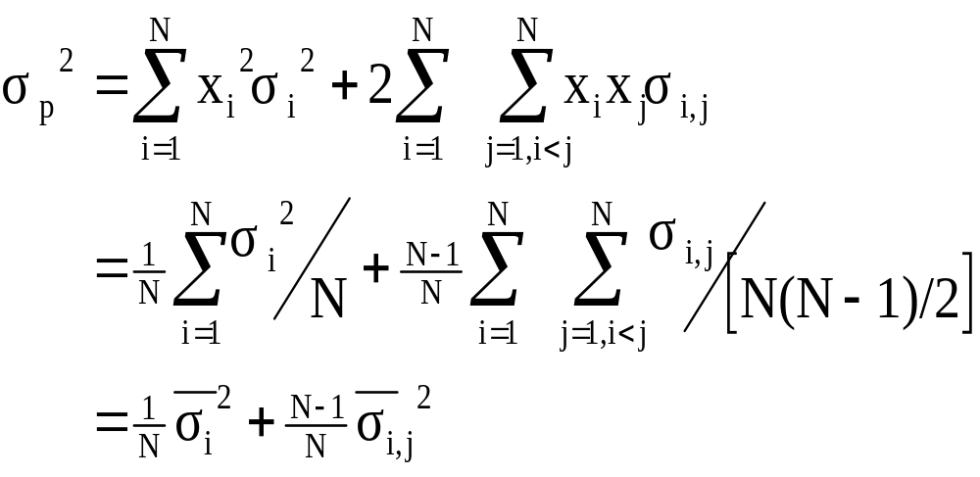
等比例持有各資產時

Slide 30
資產個數（N）增加
個別資產變異數總和下降
  當N > 30時會趨近於0
共變數趨近於平均共變數
整體風險下降且趨於定值

Slide 31
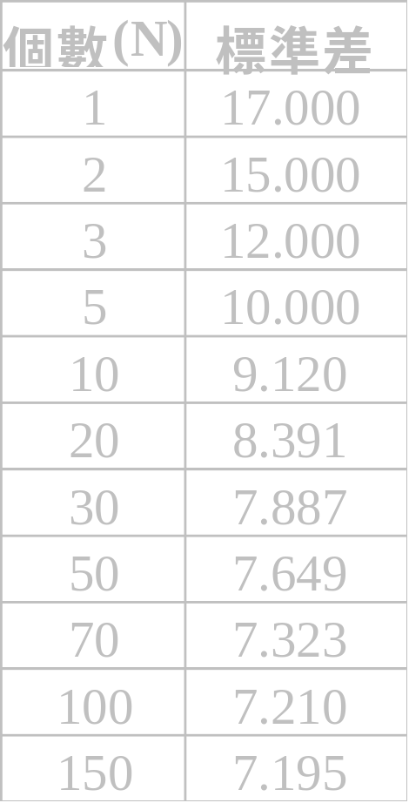
個數N決定風險下降多寡
18
16
資產組合風險
14
12
10
8
6
4
2
0
0
20
40
60
80
100
120
資產種類數

Slide 32
“可分散”與“不可分散”風險
可分散風險
  可透過投資組合而降低的風險
  投資組合內資產數愈多，愈可分散
  N > 30時可分散風險趨近於0

Slide 33
“可分散”與“不可分散”風險
不可分散風險
  即使使用投資組合也無法消去之風險
  如市場風險

Slide 34
風險分散效果
決定因素：各資產間的相關性
  完全正相關()
    無法降低風險，風險分散效果差
  完全負相關
    可形成無風險資產，風險分散最佳
  非完全正（負）相關
    降低部份風險

Slide 35
投資組合績效評估
效率投資組合
  風險相同下報酬最大的投資組合
  報酬相同下風險最小的投資組合

Slide 36
效率投資組合
試觀察以下幾組，那些為效率投資組合？
投資組合 | A | B | C | D | E | F | G
預期報酬率 | 0.1 | 0.1 | 0.1 | 0.1 | 0.12 | 0.15 | 0.12
風險 | 0.1 | 0.12 | 0.15 | 0.18 | 0.15 | 0.15 | 0.12

Slide 37
投資組合風險與報酬
風險與報酬
0.2
預
F
期
0.15
G
E
A
報
0.1
B
C
D
酬
0.05
率
0
0
0.05
0.1
0.15
0.2
投資組合的總風險

Slide 38
何謂效率前緣
以相同風險下最高報酬及相同報酬下最低風險的概念，我們發現上圖中A，G與F為效率投資組合，而AGF的連線為可行投資組合的效率前緣。

Slide 39
有何發現?
風險分散是有效的
當相關係數愈小，則形成一投資組合時其風險分散的效果愈好

Slide 40
基因工程搜尋技術

Slide 41
物競天擇，適者生存
在有限資源的環境下，生態群體(Population)中的各類生物個體(Individual)，必須為了生存而互相競爭 。
在競爭中，失敗者被選擇淘汰，而勝利者除了生存外，也增加它繁殖子代的機會。
個體所繁殖的子代會經由各種基因機制，而和個體本身類似。
在基因過程裏，子代可能會有和父代不同的突變，而導致新物種的產生。
因此隨著每一世代(Generation)中，新生個體的繁殖與失敗個體的淘汰，群體中的個體也就演化得愈來愈適應環境。

Slide 42
基因演算法介紹
產生新世代
產生”群體”
（染色體）
基因解碼
複製
天擇(Selection) ：適者生存
三個基因演算操作
  複製(Reproduction)
  交配(Crossover)
  突變(Mutation)
評估函數
（Fitness）
突變
交配
物競天擇
（俄羅斯輪盤）

Slide 43
基因演算法在資產配置上的應用
在資產配置的應用上，其控制基因可以說是投資組合中的權重。
這一組權重可以稱得上是此投資組合的染色體。
在搜尋最佳的投資組合過程當中，交配即發生在兩條染色體互相交換其部份之基因體組合。
在天擇、交配、突變、複製的過程當中，將逐代演化以適應環境，而此環境即為適合度評估函數(Fitness Function)。

Slide 44



智慧型資產配置技術
財務工程技術
計量化
資料
資訊
知識
智慧
智慧化
數理計量
技術
人工智慧
搜尋技術

Slide 45
資產配置策略

Slide 46
資產項目分類
保守性資產類
  債券(國內、國外)
  定期存款
  短期票券及庫券
風險性資產類
  上市櫃公司股票
  國外上市公司股票
其他項目

Slide 47
資產配置整體流程
資產規劃報告書
策略模擬
資產配置策略
風險性資產
保守性資產
投資運用項目存續期間配置
，
，
風險型投資
保守型投資
效率前緣資產配置
資產配置結果
效率前緣資產配置
指數型資產配置
固定收益投組免疫策略
Event Trade TM
負債收支平衡策略

Slide 48
保本保利配置介紹

Slide 49
三種保本策略
Put Replication
CPPI
TIPP

Slide 50
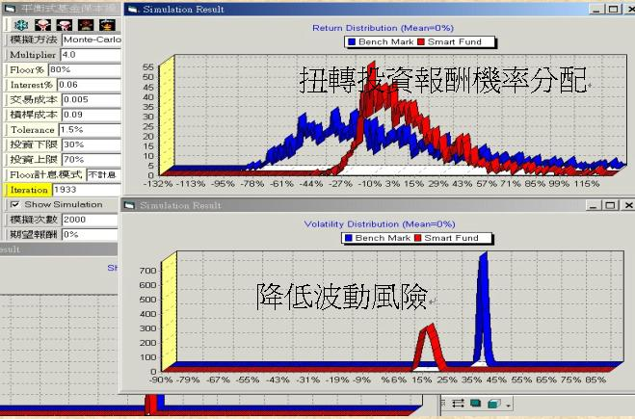
規避重大虧損的機會

Slide 51
保本保利資產配置策略
目的：提高投資績效
  規避重大虧損的機會
  扭轉投資報酬率機率密度分配函數
  降低波動風險、提高夏普比率
方法：TIPP資產配置策略
  以TIPP策略建構資產配置操作並與大盤比較
  模擬研究操作模型中各參數對操作績效之影響
  找出一有系統之方法學以決定槓桿乘數Multiplier與最低交易調整門檻Tolerance兩參數

Slide 52
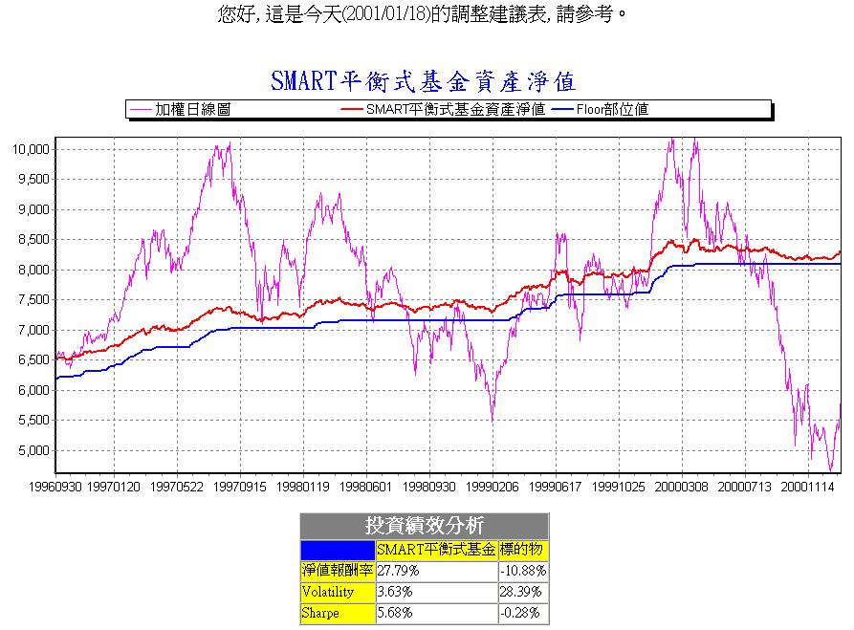
資產保險操作-操作加權指數

Slide 53
認識保本策略
保本之想法源自投資組合保險之觀念
其保證投資人到期時至少可獲得一最低的投資組合價值
因此即使股市出現大跌,其本金亦獲得相當程度的保障
保本策略在歐美洲市場概況

Slide 54
認識保本策略
以保守原則為出發點
原則: 跌時不輸，漲時贏得到
  漲--> 參與漲幅
  跌--> 保障生效
大跌或崩盤:保障的目的達到, 重新評估投資策略, 重做一新的保本策略

Slide 55
認識保本策略
動態保本策略：改良原先保本策略的缺點
  原則: 跌時不輸，漲時贏得到
進一步:贏到的也不再輸掉
  原理: 落袋為安的機制

Slide 56
認識保本策略
保本商品
  時間越長，參與率越高
  利率越高，參與率越高
  可容忍下檔風險越大，參與率越高

Slide 57
認識保本策略
Trader 的任務
  跟隨 Model 指示的部位
  動態並有彈性地調整部位 (有限度地Over/Under)
  策略性地調整 Model 參與市場的積極程度
  於關鍵時刻鎖定已獲利部分

Slide 58
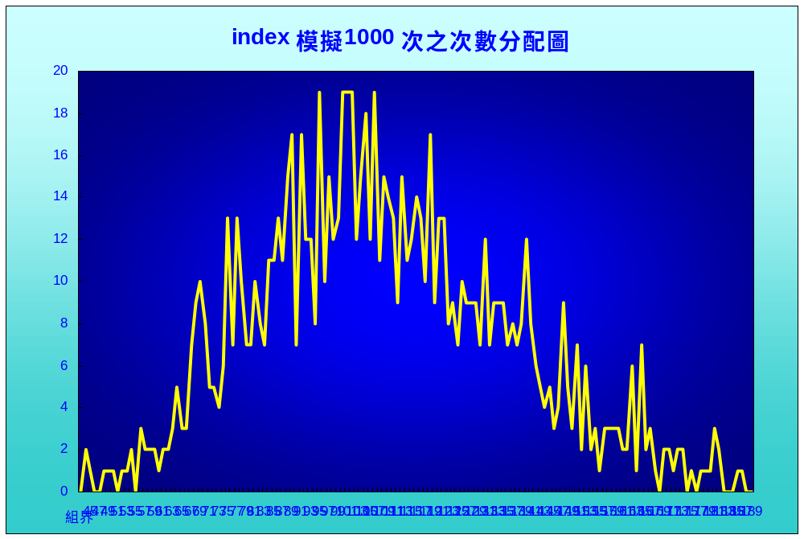
投資策略--全部資產投入股市

Slide 59
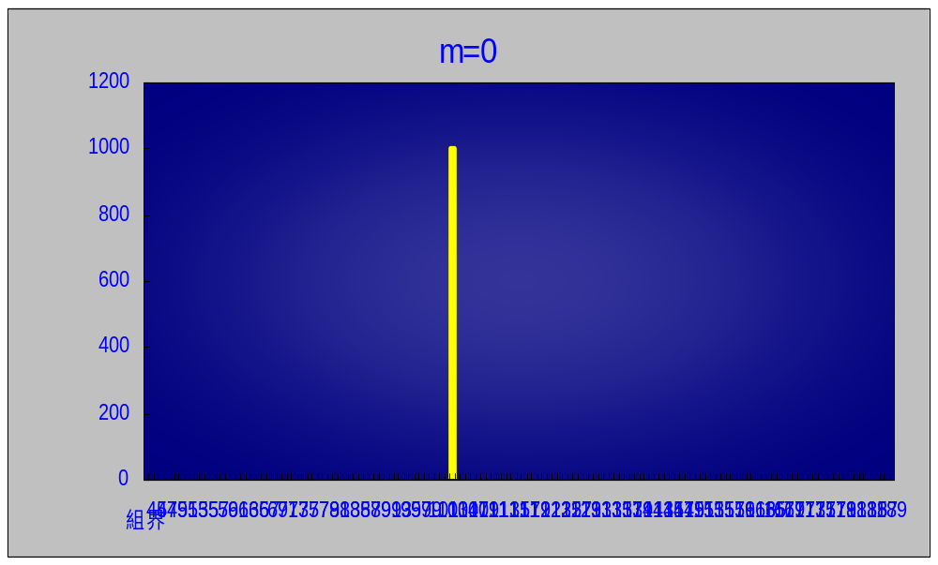
投資策略--全部資產投入無風險工具

Slide 60

動態資產避險策略
Dynamic Hedging Strategy
STOCK
(RISKY ASSETS)
CUSHION
FLOOR VALUE
BOND

Slide 61
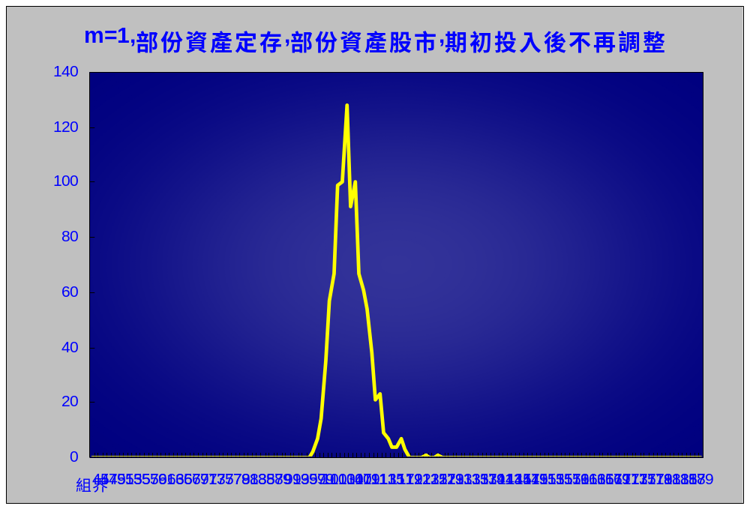
投資策略--固定比例投入股市

Slide 62
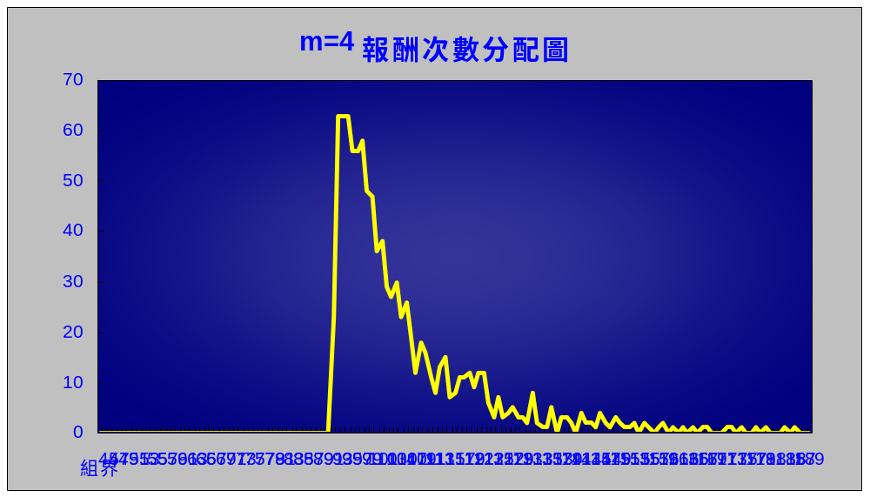
投資策略--動態保本策略

Slide 63
資產配置-保本策略
Floor Value：忍受的最低投資組合市值
  Floor Value= NAV * Floor Rate
Cushion: 投資組合市值 – Floor Value
  Cushion= NAV * ( 1 - Floor Value)
Exposure: 風險性資產的配置金額
  Exposure = Multiplier * Cushion

Slide 64
TIPP演算法
TIPP | FloorRate | 90% |  | Muliplier | 3.9 |  | YieldRate | 4%
S | W | F | C | E | B |  | E⁺ | B⁺
100 | 1 | 0.9 | 0.1 | 0.39 | 0.61 |  | 0.3978 | 0.6344
102 | 1.0322 | 0.92898 | 0.10322 | 0.402558 | 0.629642 |  | 0.39652 | 0.654828
100.47 | 1.0513473 | 0.9462126 | 0.1051347 | 0.4100255 | 0.641322 |  | 0.391783 | 0.666975
96 | 1.0587578 | 0.952882 | 0.1058758 | 0.4129155 | 0.645842 |  | 0.421518 | 0.671676
98 | 1.0931939 | 0.9838745 | 0.1093194 | 0.4263456 | 0.666848 |  | 0.435047 | 0.693522
100 | 1.1285687 | 1.0157119 | 0.1128569 | 0.4401418 | 0.688427 |  | 0.484156 | 0.715964
110
F=W*F_{R}
C=W-F
E=C*M
B=W-E
E⁺=E*Δ
B⁺=B*(1+Y_{R})
W=E⁺+B⁺

Slide 65
CPPI演算法
CPPI | InterestRate | 4%
S | W | F | C | E | B |  | E+ | B+
100 | 1 | 0.9 | 0.1 | 0.39 | 0.61 |  | 0.429 | 0.6344
110 | 1.0634 | 0.936 | 0.1274 | 0.49686 | 0.56654 |  | 0.546546 | 0.589202
121 | 1.135748 | 0.97344 | 0.162308 | 0.633 | 0.502748 |  | 0.549297 | 0.522858
105 | 1.072155 | 1.012378 | 0.059777 | 0.233132 | 0.839023 |  | 0.222031 | 0.872584
100 | 1.094614 | 1.052873 | 0.041742 | 0.162793 | 0.931822 |  | 0.154653 | 0.969094
95 | 1.123748 | 1.094988 | 0.02876 | 0.112164 | 1.011583 |  | 0.108622 | 1.052047
92 | 1.160669 | 1.138787 | 0.021882 | 0.085339 | 1.07533 |  | 0.083484 | 1.118343
90 | 1.201827 | 1.184339 | 0.017488 | 0.068205 | 1.133622 |  | 0.066689 | 1.178967
88
F=W*F_{R}
C=W-F
E=C*M
B=W-E
E⁺=E*Δ
B⁺=B*(1+Y_{R})
W=E⁺+B⁺
F=F^{t-1}*I_{R}

Slide 66
Put-Call Parity
PUT + STOCK = BOND + CALL
^{投資損益}
^{PUT}
^{投資損益STCK}
^{投資損益}
^{PUT+STOCK}
^{股價}
^{股價}
^{股價}
＋ ＝
投資PUT的損益 投資STOCK的損益 投資PUT+STOCK的損益
^{投資損益}
^{CALL}
^{投資損益}
^{BOND}
^{投資損益}
^{CALL+BOND}
^{股價}
^{股價}
^{股價}
＋ ＝
投資CALL的損益 投資BOND的損益 投資CALL+BOND的損益

Slide 67
Put Replication
Put Replication
^{投資損益}
^{PUT}
^{投資損益STCK}
^{投資損益}
^{PUT+STOCK}
^{股價}
^{股價}
^{股價}
＋ ＝
投資PUT的損益 投資STOCK的損益 投資PUT+STOCK的損益

Slide 68
Put Replication 的缺點
僅保護開始時的指數水平
未保護上漲獲利的部分
有限於到期時間
有風險偏好改變的內部問題
Rolling the put 有market timing 問題

Slide 69
CPPI
CPPI: Constant Proportional Portfolio Insurance
先訂定保本下限(floor)與投資倍數(m)
特色:簡單易懂
CPPI 不受到期時限影響
最佳化之債券、股票組合比率
有效地在一段時間內保護一定的投資金額

Slide 70
CPPI
但是CPPI 的效果仍繫於起始投資額現今淨值的關係.
當淨值大於起始淨值時, 即有一段時間floor 的增長比不上淨值成長速度時, 其對整個現有投資組合保護的比例便下降

Slide 71
From CPPI to TIPP
Put 或CPPI 皆無考慮開始運作後市場上漲的好處
CPPI 選時開始做的timing 仍然很關鍵
TIPP 克服這些問題
  精神: 投資機制考量現今淨值

Slide 72
TIPP
TIPP: Time-Invariant Portfolio Protection
無結束時間
開始點並不重要
上漲--每天重新保險一次
下跌--原先設定的保險開始生效
不必假設波動率, 隨機過程等理論假設

Slide 73
TIPP
運作機制:
CPPI: Floor 增長速度為Risk-free rate
TIPP: Floor 的調整為期間到達的最高淨值的一定比率
所以 TIPP 除了保本, 也保障最高淨值的一定比例, 故有所謂“雙保本”效果
獲利的部份自動鎖定 (Ratchet Effect)

Slide 74
變通策略:如何靈活運用
談Close-end: 保本率、參與率為何
談CPPI: 設定一最低保障下限
談TIPP: 最高淨值的某一比例為保障要點
不同樣式的午餐
但沒有白吃的午餐:取捨問題
在有保本之前提下，各市況中甚麼是最佳策略?

Slide 75
變通策略:如何靈活運用
直線上升的市場: CPPI or Close-end
直線下降的市場: 一樣保本
上揚, 但呈波浪狀: 取用CPPI, 但在轉折高點處做 TIPP reset.
When floor is hit: 很久才爬得起來
下去再上來:原先的機制將跟不上後段的漲幅, 故應重新開始一保本策略.

Slide 76
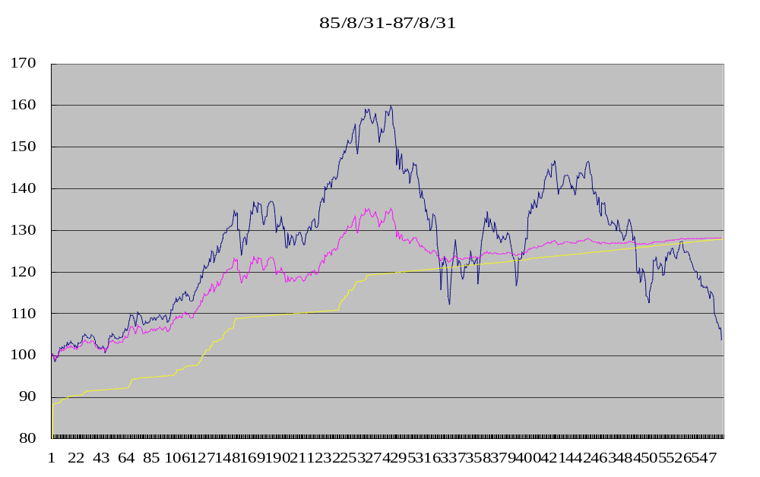
漲勢中的淨值變化

Slide 77
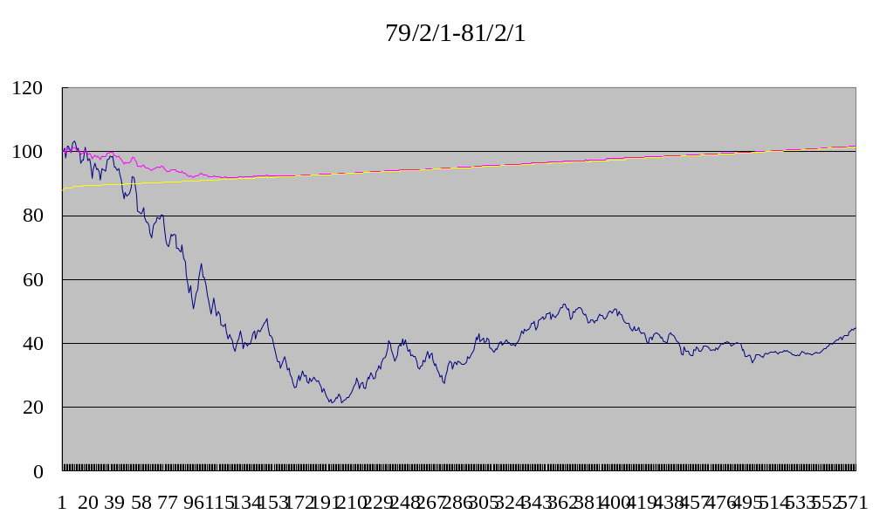
跌勢中的淨值變化

Slide 78
保本保利策略模擬
策略模擬目的說明
  尋找最佳投資策略
  未來是不確定性的，投資失敗是不可逆！
  避免掉入Path Dependence 的陷阱

Slide 79
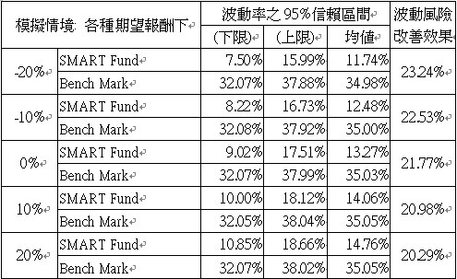
保本情境模擬結果(F=80%)
Floor=80%
操作績效分析波動率大幅改善24%

Slide 80
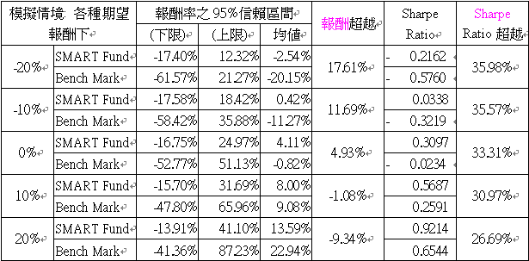
保本情境模擬結果(F=80%)
Floor=80%
Sharpe比率保有26%以上的優異表現

Slide 81
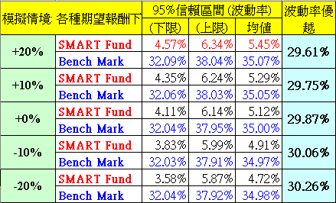
保本情境模擬結果(F=95%)
年波動風險改善30%
Floor=95%

Slide 82
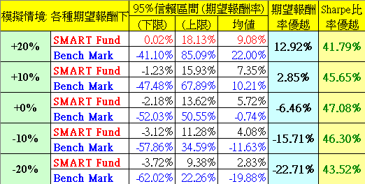
保本情境模擬結果(F=95%)
Sharpe比率改善41%以上
Floor=95%

Slide 83
保本情境模擬結論
空頭走勢
  發現在空頭走勢下, 可以有較好的保護
多頭走勢
  報酬率雖不如標地，但在夏普比率(單位風險創造的超額報酬)仍保有26%以上的優異表現
  當波動風險已經被控制住的情況下，我們可以再透過一些有效率的投資作法來提昇報酬
    如效率前緣資產配置策略

Slide 84
資產配置-保本策略
Floor Value：忍受的最低投資組合市值
  Floor Value= NAV * Floor Rate
Cushion: 投資組合市值 – Floor Value
  Cushion= NAV * ( 1 - Floor Value)
Exposure: 風險性資產的配置金額
  Exposure = Multiplier * Cushion

Slide 85
策略模擬背景資料(1)
目的：
  規避重大虧，損的機會!
  大幅減少波動風險!
期望年報酬率：-10%
Floor=95%
Multiplier=3.9
Tolerance=0.5%
投資上下限制：無
模擬方法：Monte-Carlo Simulation
模擬次數：5000次

Slide 86
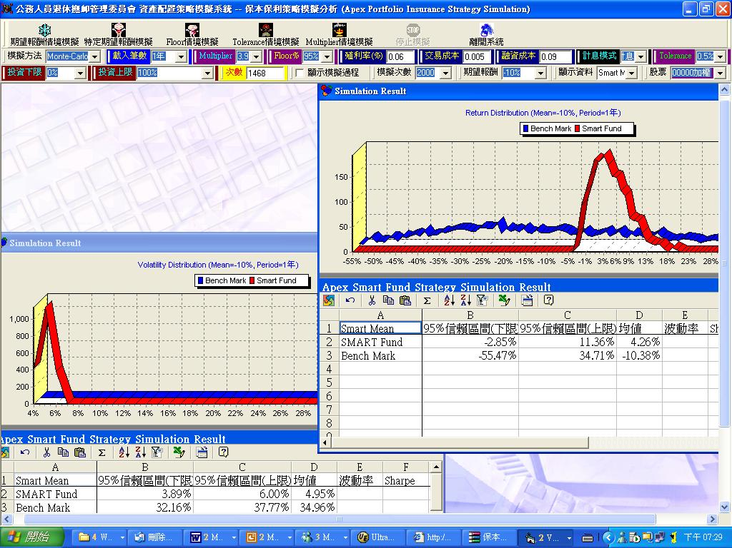
期望年報酬-10%下的策略模擬
規避重大虧
損的機會!
大幅減少
波動風險!
保本本利資產配置模擬報告
(特定期望報酬率)

Slide 87
策略模擬背景資料(２)
目的：
  比較多頭、空頭各種情境下的績效
    在空頭情境下，『規避重大虧損的機會』愈明顯
期望年報酬率：-20 ~ +20%
Floor=95%
Multiplier=3.9
Tolerance=0.5%
投資上下限制：無
模擬方法：Monte-Carlo Simulation
模擬次數：5000次

Slide 88
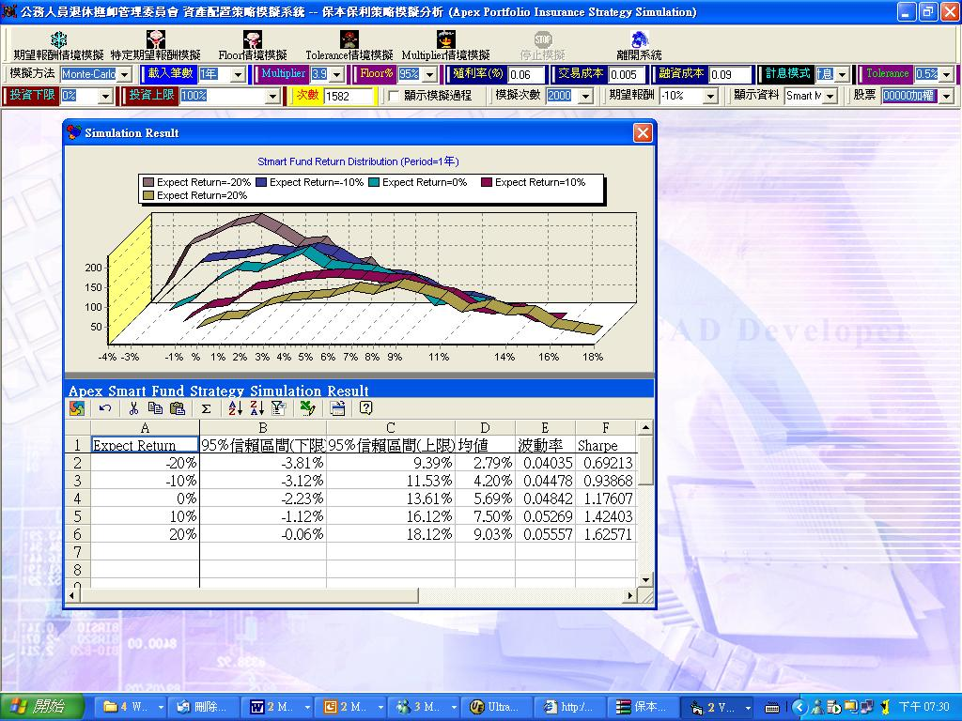
期望報酬之情境模擬
在空頭情境下，
『規避重大虧
損的機會』
愈明顯
保本本利資產配置模擬報告(ExpectReturn情境分析)

Slide 89
策略模擬背景資料(3)
目的：
  Floor愈高，在空頭保障愈高，但是在多頭愈不如大盤，其中之取捨得依模擬提供決策參考
期望年報酬率：-10%
Floor=70% ~ 99%
Multiplier=3.9
Tolerance=0.5%
投資上下限制：無
模擬方法：Monte-Carlo Simulation
模擬次數：5000次

Slide 90
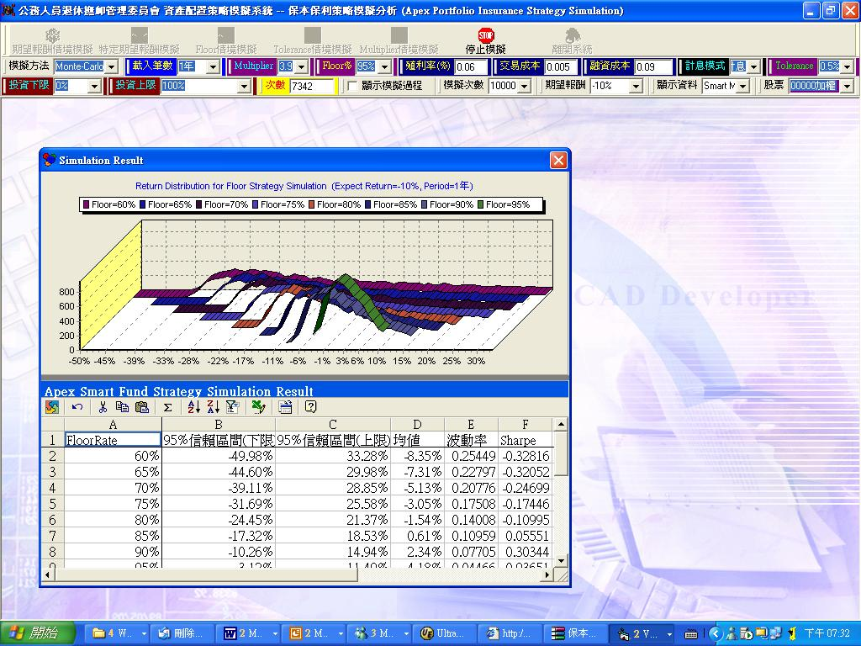
Floor策略之情境模擬
依投資目標
訂定Floor策略
Floor愈高，
在空頭，保障愈高，
但是在多頭愈不如大盤
保本本利資產配置模擬報告(Floor策略)

Slide 91
資產配置曝險比例(無Caps)
Floor＼Multiplier | 3.5 | 3.6 | 3.7 | 3.8 | 3.9 | 4 | 4.1 | 4.2 | 4.3 | 4.4
75% | 88% | 90% | 93% | 95% | 98% | 100% | 100% | 100% | 100% | 100%
76% | 84% | 86% | 89% | 91% | 94% | 96% | 98% | 100% | 100% | 100%
77% | 81% | 83% | 85% | 87% | 90% | 92% | 94% | 97% | 99% | 100%
78% | 77% | 79% | 81% | 84% | 86% | 88% | 90% | 92% | 95% | 97%
79% | 74% | 76% | 78% | 80% | 82% | 84% | 86% | 88% | 90% | 92%
80% | 70% | 72% | 74% | 76% | 78% | 80% | 82% | 84% | 86% | 88%
81% | 67% | 68% | 70% | 72% | 74% | 76% | 78% | 80% | 82% | 84%
82% | 63% | 65% | 67% | 68% | 70% | 72% | 74% | 76% | 77% | 79%
83% | 60% | 61% | 63% | 65% | 66% | 68% | 70% | 71% | 73% | 75%
84% | 56% | 58% | 59% | 61% | 62% | 64% | 66% | 67% | 69% | 70%
85% | 53% | 54% | 56% | 57% | 59% | 60% | 62% | 63% | 65% | 66%
86% | 49% | 50% | 52% | 53% | 55% | 56% | 57% | 59% | 60% | 62%
87% | 46% | 47% | 48% | 49% | 51% | 52% | 53% | 55% | 56% | 57%
88% | 42% | 43% | 44% | 46% | 47% | 48% | 49% | 50% | 52% | 53%
89% | 39% | 40% | 41% | 42% | 43% | 44% | 45% | 46% | 47% | 48%
90% | 35% | 36% | 37% | 38% | 39% | 40% | 41% | 42% | 43% | 44%
91% | 32% | 32% | 33% | 34% | 35% | 36% | 37% | 38% | 39% | 40%
92% | 28% | 29% | 30% | 30% | 31% | 32% | 33% | 34% | 34% | 35%
93% | 25% | 25% | 26% | 27% | 27% | 28% | 29% | 29% | 30% | 31%
94% | 21% | 22% | 22% | 23% | 23% | 24% | 25% | 25% | 26% | 26%
95% | 18% | 18% | 19% | 19% | 20% | 20% | 21% | 21% | 22% | 22%

Slide 92
資產配置曝險比例(30%-70%Caps)
Floor＼Multiplier | 3.5 | 3.6 | 3.7 | 3.8 | 3.9 | 4 | 4.1 | 4.2 | 4.3 | 4.4
75% | 70% | 70% | 70% | 70% | 70% | 70% | 70% | 70% | 70% | 70%
76% | 70% | 70% | 70% | 70% | 70% | 70% | 70% | 70% | 70% | 70%
77% | 70% | 70% | 70% | 70% | 70% | 70% | 70% | 70% | 70% | 70%
78% | 70% | 70% | 70% | 70% | 70% | 70% | 70% | 70% | 70% | 70%
79% | 70% | 70% | 70% | 70% | 70% | 70% | 70% | 70% | 70% | 70%
80% | 70% | 70% | 70% | 70% | 70% | 70% | 70% | 70% | 70% | 70%
81% | 67% | 68% | 70% | 70% | 70% | 70% | 70% | 70% | 70% | 70%
82% | 63% | 65% | 67% | 68% | 70% | 70% | 70% | 70% | 70% | 70%
83% | 60% | 61% | 63% | 65% | 66% | 68% | 70% | 70% | 70% | 70%
84% | 56% | 58% | 59% | 61% | 62% | 64% | 66% | 67% | 69% | 70%
85% | 53% | 54% | 56% | 57% | 59% | 60% | 62% | 63% | 65% | 66%
86% | 49% | 50% | 52% | 53% | 55% | 56% | 57% | 59% | 60% | 62%
87% | 46% | 47% | 48% | 49% | 51% | 52% | 53% | 55% | 56% | 57%
88% | 42% | 43% | 44% | 46% | 47% | 48% | 49% | 50% | 52% | 53%
89% | 39% | 40% | 41% | 42% | 43% | 44% | 45% | 46% | 47% | 48%
90% | 35% | 36% | 37% | 38% | 39% | 40% | 41% | 42% | 43% | 44%
91% | 32% | 32% | 33% | 34% | 35% | 36% | 37% | 38% | 39% | 40%
92% | 30% | 30% | 30% | 30% | 31% | 32% | 33% | 34% | 34% | 35%
93% | 30% | 30% | 30% | 30% | 30% | 30% | 30% | 30% | 30% | 31%
94% | 30% | 30% | 30% | 30% | 30% | 30% | 30% | 30% | 30% | 30%
95% | 30% | 30% | 30% | 30% | 30% | 30% | 30% | 30% | 30% | 30%

Slide 93
策略模擬背景資料(3)
目的：
  Tolerance愈低，交易成本愈高，但是，Tolerance愈高，模型操作之市場風險愈高，其中之取捨得依模擬提供決策參考
    Tolerance值建議設在0.5%Sharpe Ratio最佳
期望年報酬率：-10%
Floor= 95%
Multiplier=3.9
Tolerance=0% ~ 2.5%
投資上下限制：無
模擬方法：Monte-Carlo Simulation
模擬次數：5000次

Slide 94
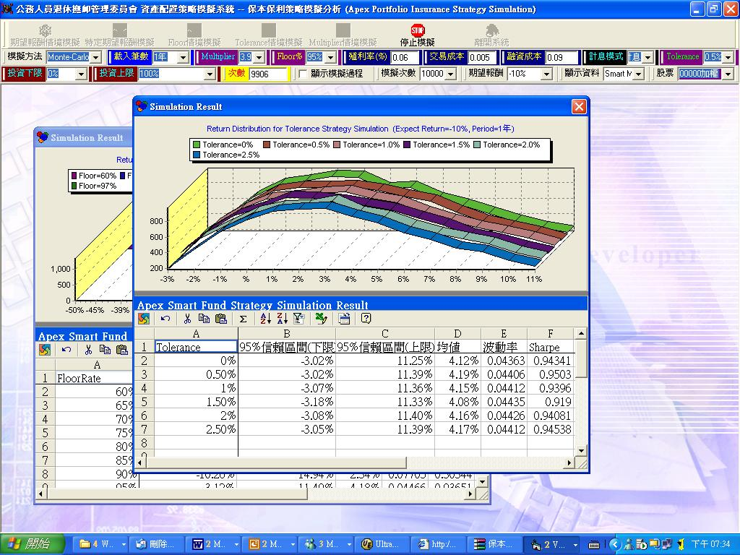
Tolerance策略之情境模擬
Tolerance愈低，
交易成本愈高，
但是，
Tolerance愈高，
模型操作之
市場風險愈高
Tolerance值
建議設在0.5%
Sharpe Ratio最佳
保本本利資產配置模擬報告(Tolerance策略)

Slide 95
策略模擬背景資料(4)
目的：
  依模擬方法來找出Multiplier合理值，Multiplier愈高操作風險大，Multiplier愈低，獲利力保守
    Multiplier值建議設在4.0依夏普比率、報酬率及法國Sinopia資產管理公司建議
期望年報酬率：-10%
Floor= 95%
Multiplier=3 ~ 5
Tolerance=0.5%
投資上下限制：無
模擬方法：Monte-Carlo Simulation
模擬次數：5000次

Slide 96
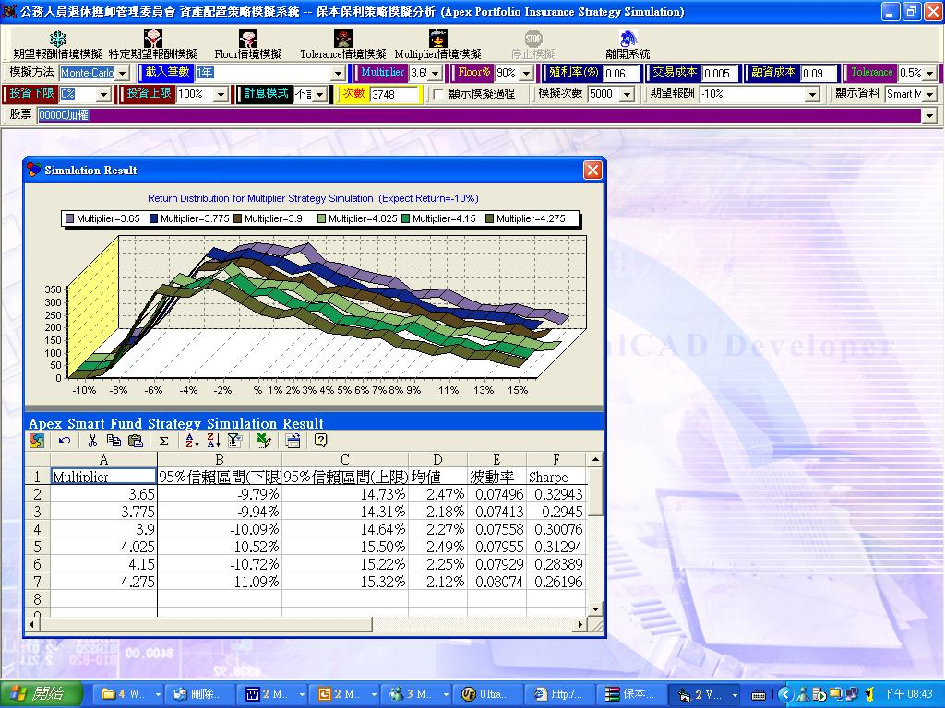
Multiplier策略之情境模擬
Multiplier值
建議設在4.0
依夏普比率、
報酬率及
法國Sinopia
資產管理公司
建議
保本本利資產配置模擬報告(Multiplier策略)

Slide 97
股票資產配置與
配置之應用

Slide 98
風險性資產配置
指數型資產配置
效率前緣資產配置
投資操作績效模擬
  虛擬交易所
保本保利
TIPP
股票
債券
擬合指數
資產配置
效率前緣
資產配置
虛擬交易所

Slide 99
股票資產配置
指數型資產配置(基因演算法)
  目的：在符合公司內稽內控的條件下，搜尋出與指數相關性最強的投資組合，並且考慮較少交易成本的解題目標
  方法：運用基因演算法搜尋
效率前緣資產配置(基因演算法)
  目的：在符合公司內稽內控的條件下，搜尋出風險及期望報酬最佳化的投資組合，並且考慮較少交易成本的解題目標
  方法：運用基因演算法搜尋

Slide 100
系統應用流程-股票配置
依風險性資產配置總額
  搜尋股票投資組合最佳配置
決定風險性資產配置
實際演練

Slide 101
債券資產配置與
配置之應用

Slide 102
保守性資產配置
效率前緣資產配置
  提高投資效率(風險vs報酬最佳化)
債券免疫策略
  規避利率風險
收支平衡現金流量情境分析
  避免資產、負債偏離過大
債券交易分析
  公債、公司債、金融債、可轉債
  殖利率曲線、敏感性及情境分析
  OTC債券等殖成交即時資訊
保本保利
TIPP
股票
債券
債券交易
策略分析
債券免
疫策略
效率前緣
資產配置
收支平衡現金
流量情境分析

Slide 103
系統應用流程-債券配置
依固定收益資產配置總額
  效率前緣資產配置(基因演算法)
    固定期望存續期間(風險)，搜尋收益率最高的債券投資組合
    固定期望收益率，搜尋存續期間(風險)最低的債券投資組合
  債券免疫策略(基因演算法)
    固定期望收益率及期望存續期間，搜尋有可能的債券投資組合
決定保守性資產配置

Slide 104
債券資產配置的操作流程
以預定負債報酬率
先求未來負債的現值
利率期間結構
投資組合Duration=
負債的到期時間
基因演算法搜尋
免疫的投資組合
投資組合的現值＝所有
預定負債現金流量的現值
經過一段期間
利率波動
累積債息及到期本金
投資組合Duration=
負債的到期時間？
繼續持有
債券投資組合
重新配置
債券投資組合

Slide 105
債券資產配置策略(1)
債券免疫法(Immunization)資產配置
  目的：規避基金投資組合利率波動風險
  方法：
    將投資組合的存續期間(Duration)調整至與負債的存續期間相同
    當資產的存續期間等於負債對資產比例乘以負債的存續期間時，免疫策略是有效的。
    由基因工程演算法搜尋許多組債券投資組合其Duration達到貴基金會的目標
Ｄ_{A}=Ｄ_{L}×(L/A)

Slide 106
債券資產配置策略(2)
債券效率前緣(Efficient Frontier)資產配置
  目的：在債券投資組合利率波動風險(Duration)及投資組合報酬(Yield)之中尋求最有效率的投資組合
  方法：
    以X軸為風險(Duration)、Y軸為投資組合報酬(Yield)所形成的債券效率前緣
    利用基因工程演算法搜尋許多組債券投資組合其(風險，報酬)的位置逼近債券效率前緣附近為求解之目標
    實際演練

Slide 107
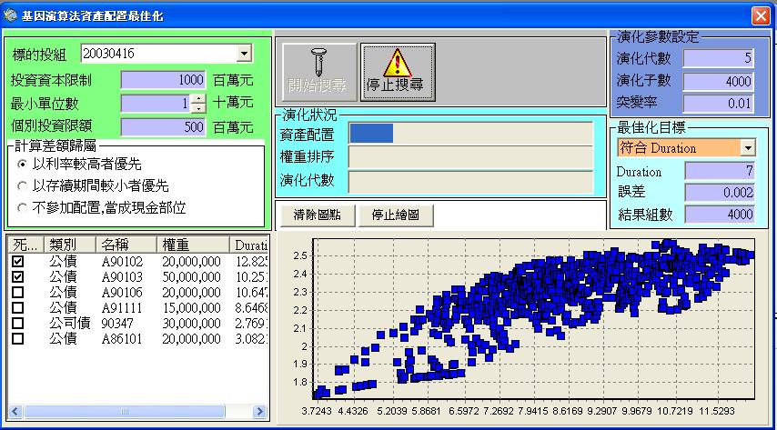
遺傳演算搜尋 執行畫面

Slide 108
問題討論

